Slide 1
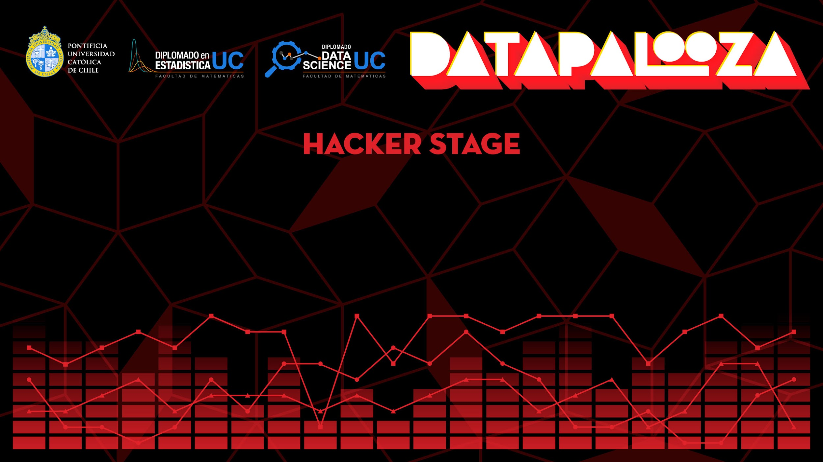
INTRODUCCIÓN A PYTHON
U: datapalooza2 Pass: DatapaloozaUC
Relator: Kate Epple - Estadística UC

Slide 2
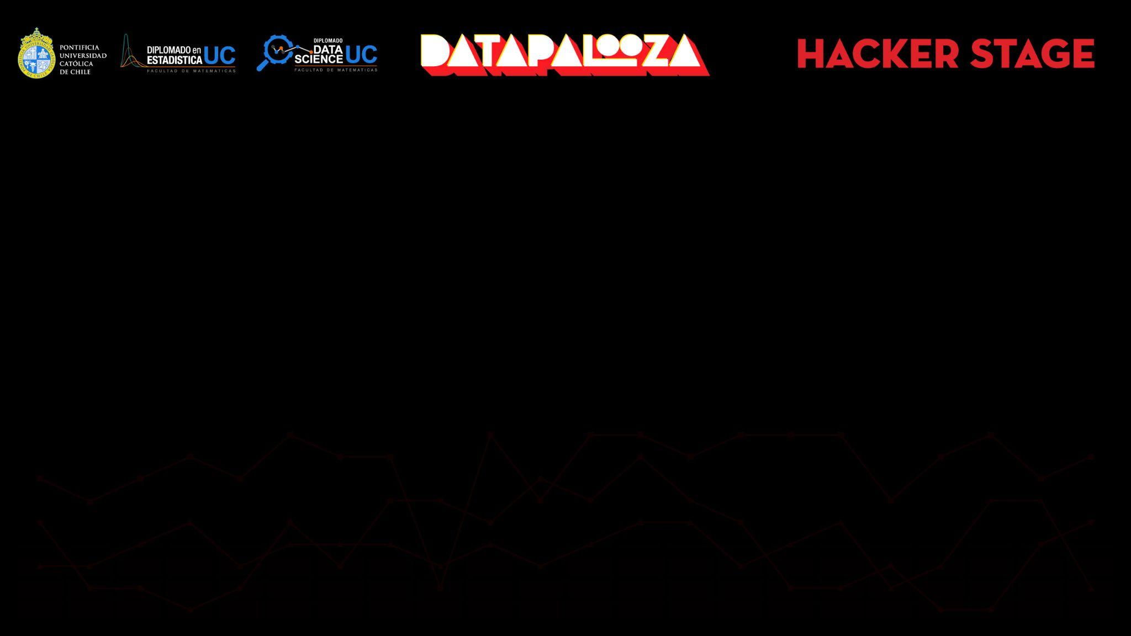
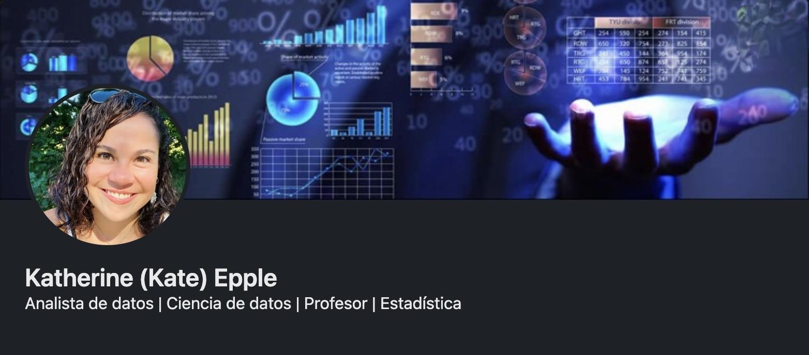



@moinkate
@kepplr
ksepple@uc.cl

Slide 3
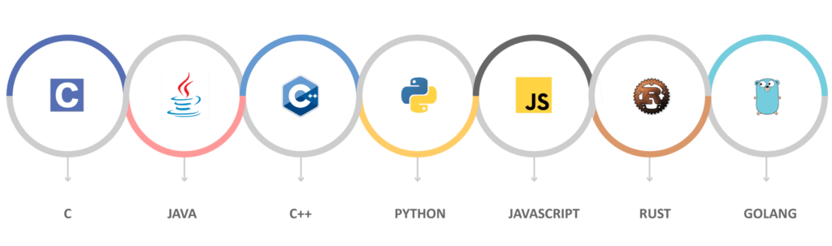
¿Qué son los lenguajes de programación?

Slide 4
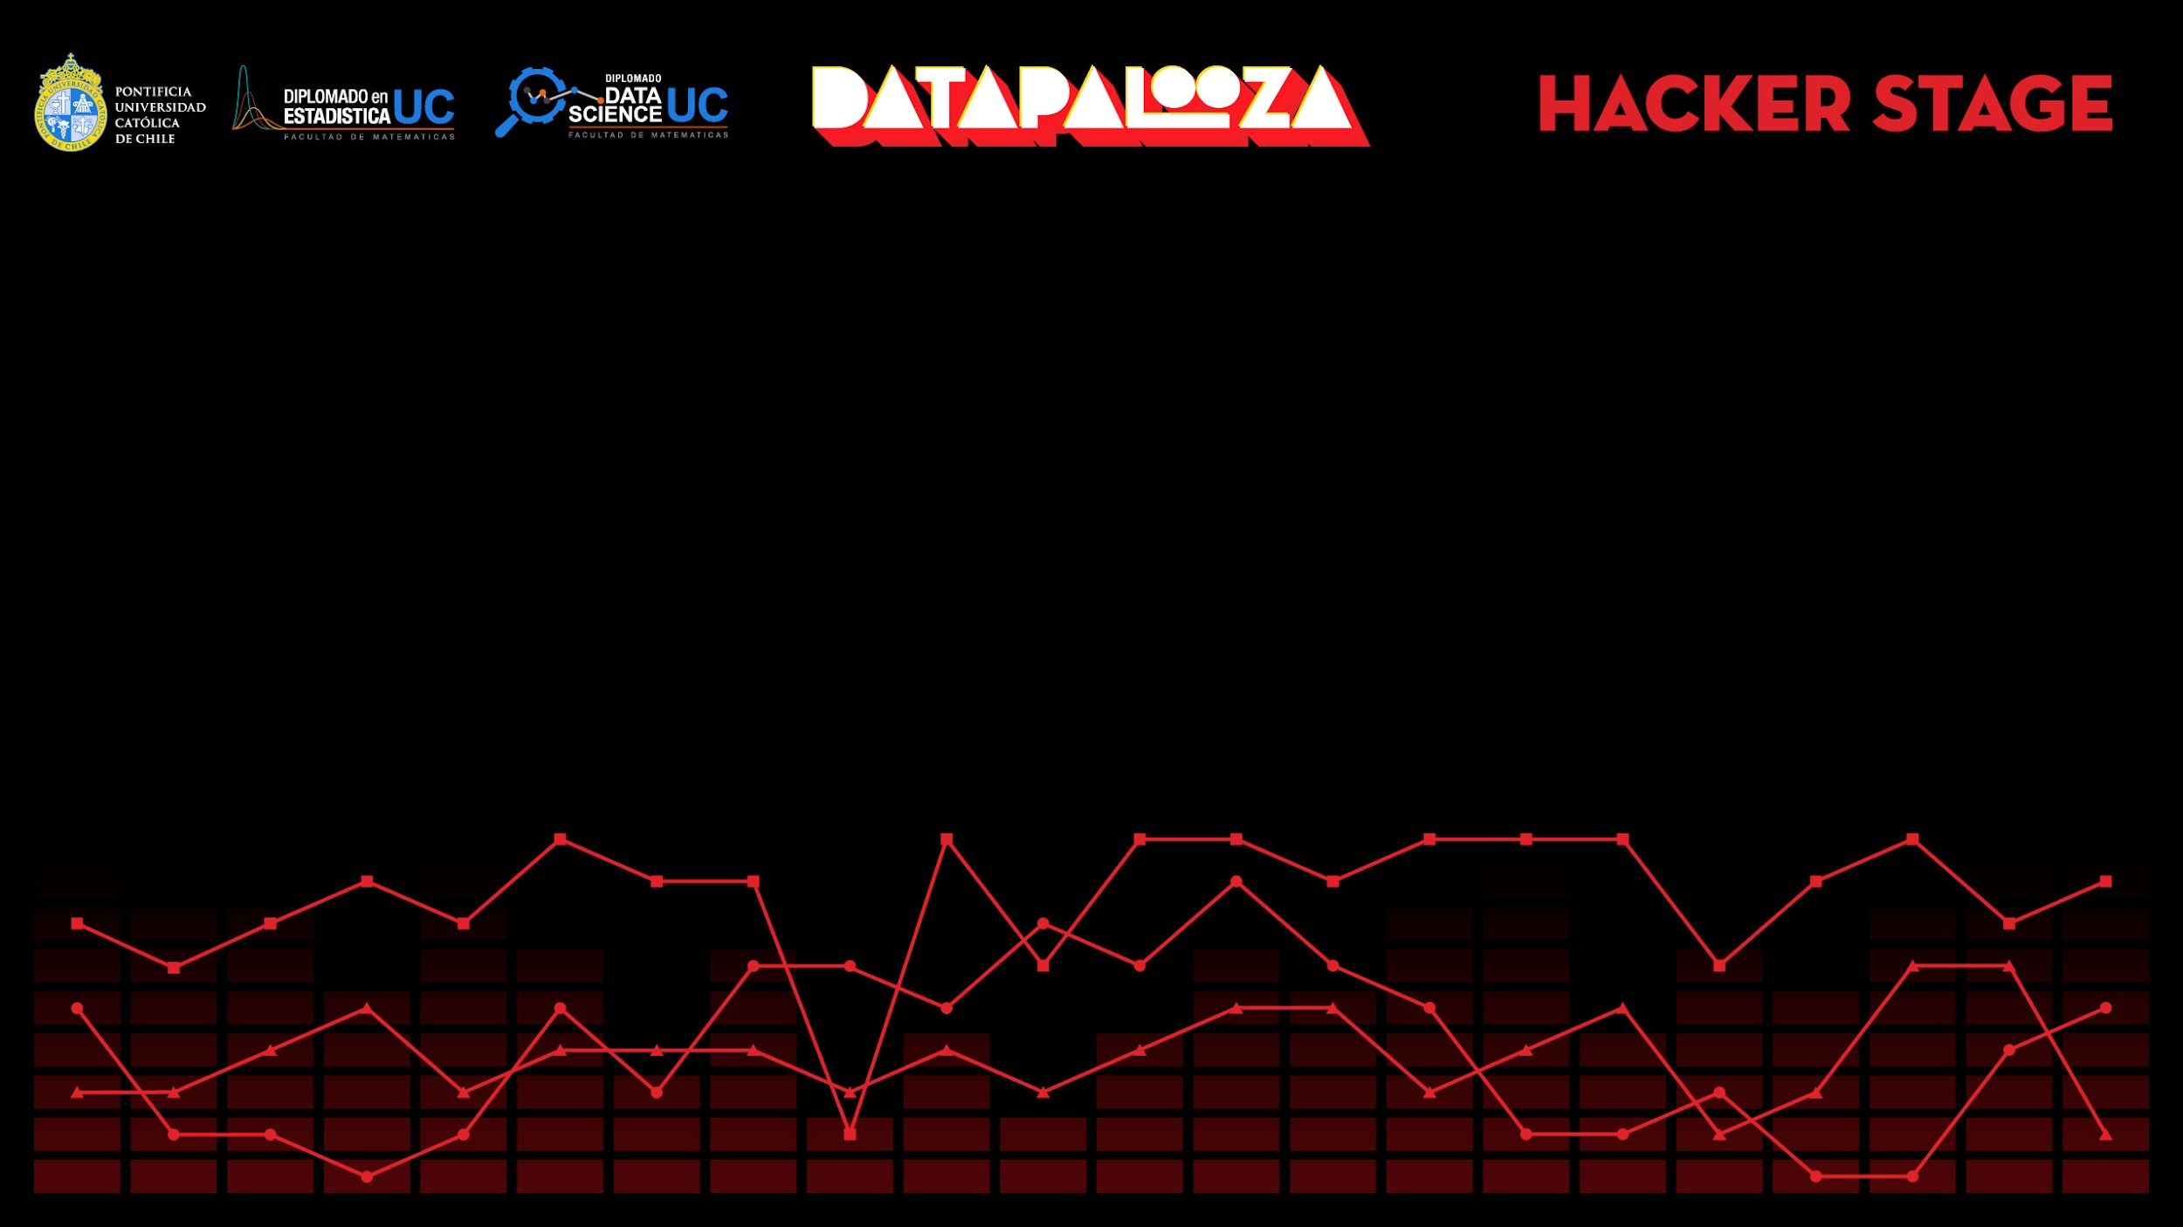
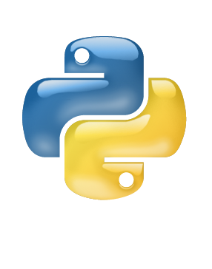
¿Por qué es mejor empezar a programar en python?

Slide 5
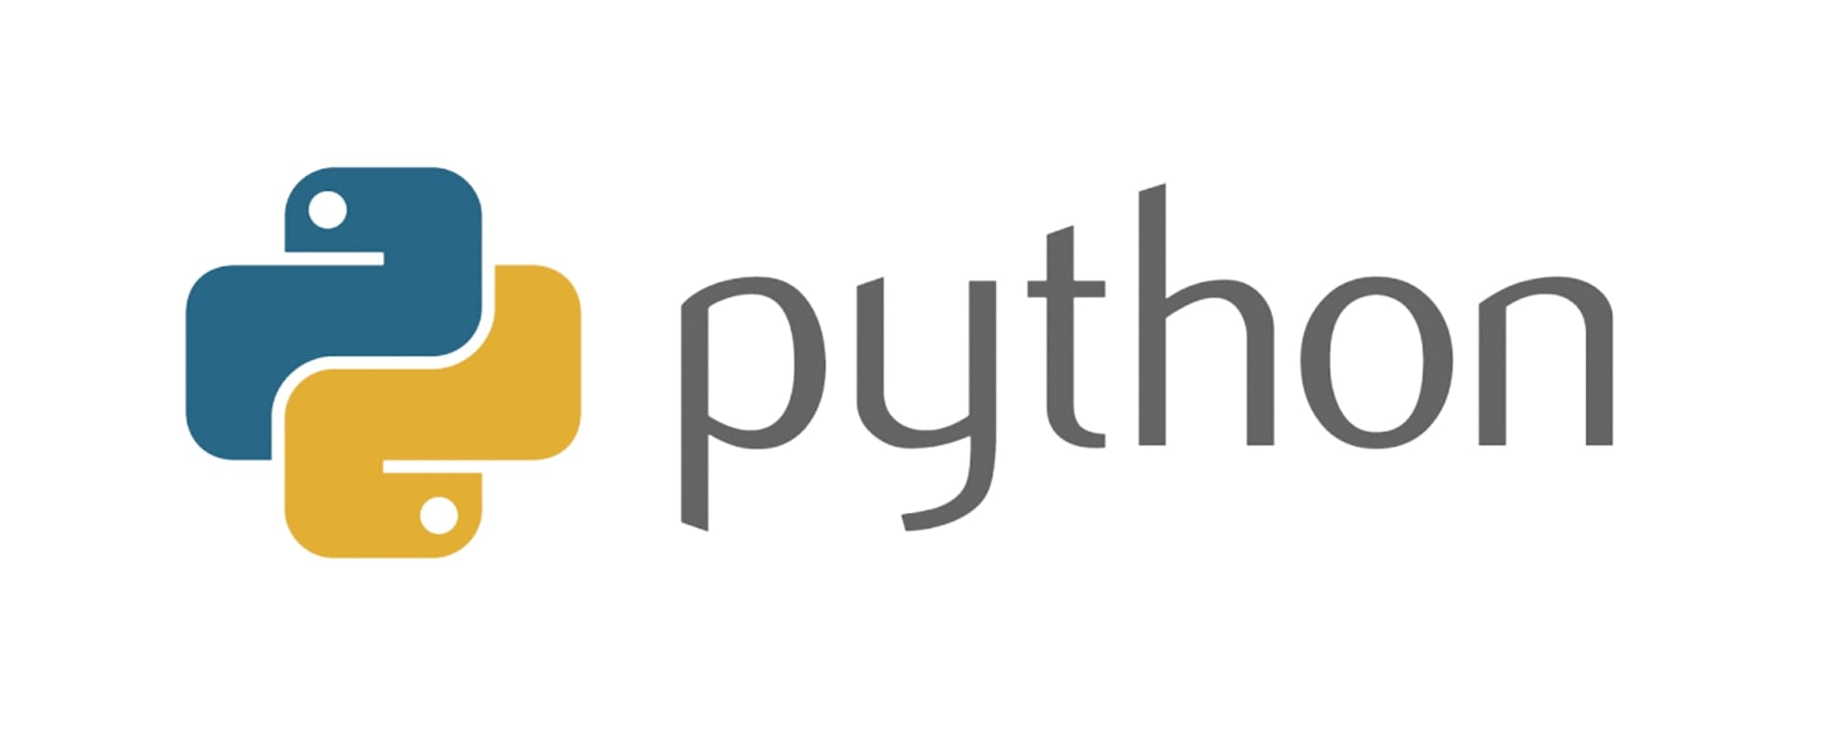
Intro de la INTRO
Guido Van Rossum
Remonta hacia finales de los 80s y principio de los 90s
Grupo Monty Python.
Python 3.0 - 3 de diciembre de 2008
Su filosofía: crear un lenguaje de programación que fuera muy fácil de aprender, escribir y entender.

Slide 6
Entornos de trabajo populares.
Jupyter Notebook - Link: https://jupyter.org/
Es una herramienta que incorpora código y texto simultáneamente. Cada celda puede ser de tipo texto o código. La capacidad de incorporar estas dos facetas convierte a los notebooks en una herramienta predilecta del Data Scientist.
Visual Studio Code - Link: https://code.visualstudio.com/
VS Code es un entorno de trabajo pensado para ser utilizado en muchos idiomas. Uno de los aspectos que lo hace muy popular son sus extensiones, que permiten añadir funcionalidades extras que faciliten nuestro trabajo.
Google Colab - Link: https://colab.research.google.com/
Consiste en un servicio gestionado en la nube por google de Jupyter Notebooks, al ser ejecutado mediante un servidor, no utiliza recursos de nuestro computador (ideal cuando usamos equipos con pocas capacidades o limitaciones para instalar software).

Slide 7
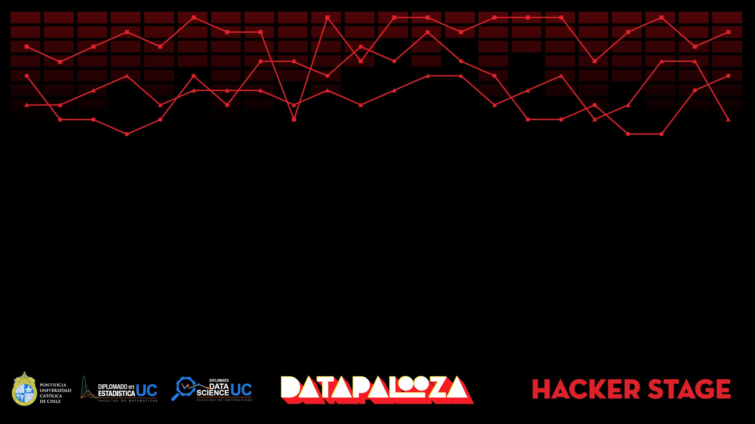


Nuestro Colab
https://bit.ly/3XJIEcq

Slide 8
Sitios web recomendados
https://realpython.com/python-beginner-tips/
https://datascience.uc.cl/

